Slide 1

Analýza mikroprostředí a makroprostředí společnosti
3. seminář
Ing. Daniel Kvíčala

Slide 2
Podmínky absolvování předmětu
60 % aktivní účast na seminářích
Průběžný test (5. 12.) 20b.
Individuální a týmové úkoly na seminářích 20b.
Kombinovaná zkouška 60b.
Konspekt a rozprava – Česká kniha max 15 bodů, AJ max 30
A (1) 90 - 100 bodů
B (1,5) 80 - 89 bodů
C (2) 70 - 79 bodů
D (2,5) 65 - 69 bodů
E (3) 60 - 64 bodů
F (4) 0 - 59 bodů
Notes:
csvukrs

Slide 3
Obsah
Warm-up – potřeba, přání, poptávka
Makroprostředí
Mikroprostředí
Praktický úkol
Notes:
csvukrs

Slide 4
Warm-up
Potřeba – pocit nedostatku – něco potřebuji
Přání – splnění potřeby na základě preferencí – něco chci
Poptávka – splnění přání na základě kupní síly – něco si koupím
Potřeba – Únava – potřebuji energii
Přání – energetický nápoj
Poptávka – RedBull / Crazy wolf
Notes:
csvukrs

Slide 5
Warm-up
Utvořte dvojice potřeba - přání
5 minut na zpracování
Získat praktické zkušenosti, naučit se řídit auto, zapojit se do Business Gate Academy, zapadnout mezi ostatní, učebnice japonštiny, koupit si iPhone 13, naučit se něco nového, pravidelný pohyb, kurz autoškoly, permanentka do fitka, potkat nové lidi, koupit lístky na hudební festival
Notes:
csvukrs

Slide 6
Warm-up
Potřeba
Získat praktické zkušenosti z marketingu
Naučit se řídit auto
Zapadnout mezi ostatní
Naučit se něco nového
Pravidelný pohyb
Potkat nové lidi
Přání
Zapojit se do BGA
Kurz autoškoly
Koupit si iPhone 13
Učebnice japonštiny
Permanentka do fitka
Koupit lístky na hudební festival
Notes:
csvukrs

Slide 7
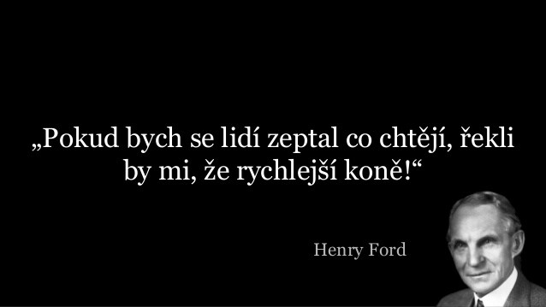

Slide 8
Makroprostředí
PESTLE analýza
Z čeho se skládá?
PESTLE – Politické, Ekonomické, Soci-kulturní, Technologické, Legislativní, Ekologické
Notes:
csvukrs

Slide 9
Mikroprostředí
3C analýza
Co zkoumá?
3C – Customers (zákazníci), Competition (konkurence), Collaborators (spolupracovníci)
  Collaborators – dodavatelé a odběratelé
Notes:
csvukrs

Slide 10
SWOT analýza
Sestavena na základě předchozích analýz makro a mikroprostředí
Upozorňuje na klíčové silné a slabé stránky organice a také na příležitosti a hrozby, kterým firma čelí
SWOT – Strengths, Weaknesses, Opportunities, Threats
Notes:
csvukrs

Slide 11
SWOT analýza
Výkonné stroje
Růst důchodů
Přísun cizinců do země
Zkušení zaměstnanci
Konflikty mezi zaměstnanci
Příchod nových konkurentů
Nástup nové vlády
Zemětřesení
Inovace ve výrobě
Nový zkušený obchodní zástupce
Notes:
csvukrs

Slide 12
Praktický úkol za 2 body
Máte 10 minut
Rozdělte se do skupin po 3-4
Napište na papír SWOT analýzu libovolného podniku a do každé oblasti min. 3 věci
Body získá každý, kdo bude mít cvičení správně
Notes:
csvukrs

Slide 13


